Slide 1


Coloquio Aspirantes 2023B Maestría en ciencias de los datos Centro Universitario de Ciencias Económico-Administrativas
Eduardo Carlos Fletes Aréchiga
“Técnicas de machine learning para predicción de patrones en epigenética: caso de estudio sanvite”
Línea de generación y aplicación del conocimiento
SMART DATA
Fecha 09 de enero de 2024
Notes:
Antes de comenzar me permito enviar respetuosamente un saludo a mis compañeros y personal académico presente en coloquio de avances de la MCD calendario 2023b
Mi nombre es ___ y a continuación les presento los avances de mi protocolo de investigación Tecnicas de machine learning para predicción de patrones en estudios de epigenética: caso de estudio Sanvite

Slide 2
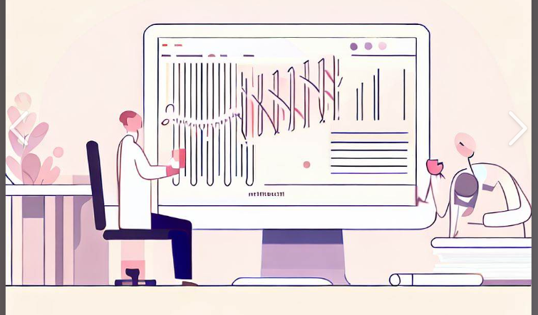

Capítulo I. Problemática y/o contexto del problema
Epigenética y sus resultados son complejos de interpretar por múltiples variables
La ciencia de datos mejora precisión del análisis, incluye todas las variables
Notes:
La epigenética estudia cómo el ambiente afecta la expresión de los genes sin cambiar el ADN. Estos cambios pueden influir en la salud y las enfermedades. Algunas empresas hacen exámenes de epigenética, pero su interpretación es compleja, requiere mucho tiempo y conocimiento. La ciencia de los datos ayudará a encontrar patrones en los resultados que mejoren la prevención, diagnóstico y tratamiento de las enfermedades, entre muchas otras cosas

Slide 3




Capítulo II. Marco teórico conceptual
Análisis de epigenética
Mecanismos epigenéticos
Aplicaciones
Notes:
Concepto de epigenética, tenemos que es El estudio de los cambios en la expresión de los genes que no alteran la secuencia de ADN, sino su estructura y organización, p.ej. Bebés y mamás vs bebes y mamas
Acerca de los Mecanismos: la celula utiliza un sistema para usar selectivamente la información genética, activando y desactivando diversos genes funcionales con estimulos del medio ambiente
En cuanto a las Aplicaciones: la epigenética define a profundidad, cómo los factores ambientales pueden influir en los cambios funcionales y cómo estos pueden afectar la salud de las células o del cuerpo

Slide 4
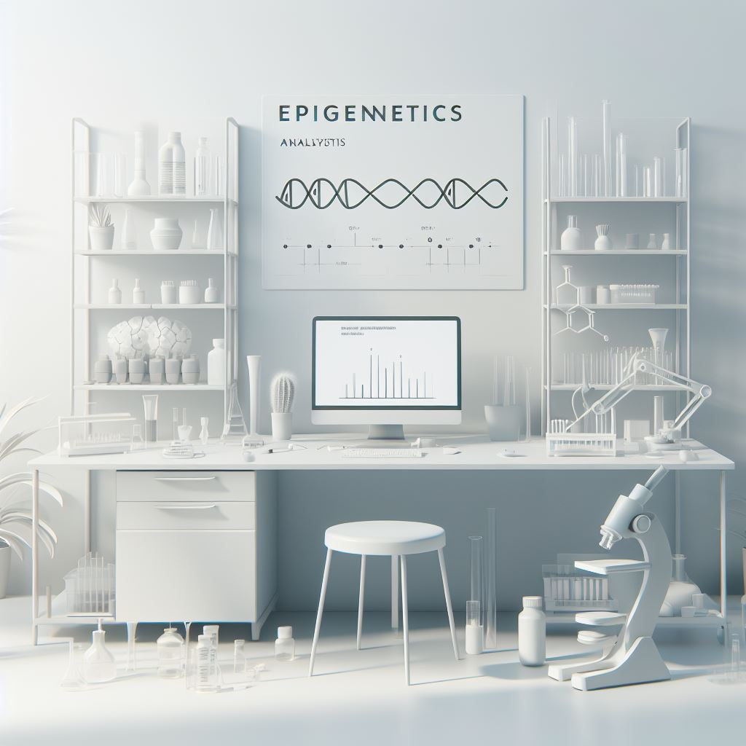
Contexto
Contexto
Población: 62 resultados de pacientes para análisis de epigenética
Número de resultados por paciente: 105
Tipos de resultados por paciente:
Vitaminas - Minerales – Aminoácidos - Ácidos Grasos - Exposición tóxica - Carga electromagnética
Notes:
Lo que ya se ha avanzado durante el primer semestre son lo siguientes datos proporcionados por la empresa - leer diapositiva

Slide 5

Variables
Variables
Por un lado: Pacientes (62 hasta el momento) – aportan un resultado único y diferente de otro paciente
Del otro lado: 105 Indicadores fijos que Se incluyen deficiencias de nutrición y exposición a medio ambiente nocivo registrado por las células
Notes:
Varibles, en el archivo csv creado en las filas tenemos ___
Y en las columnas __

Slide 6
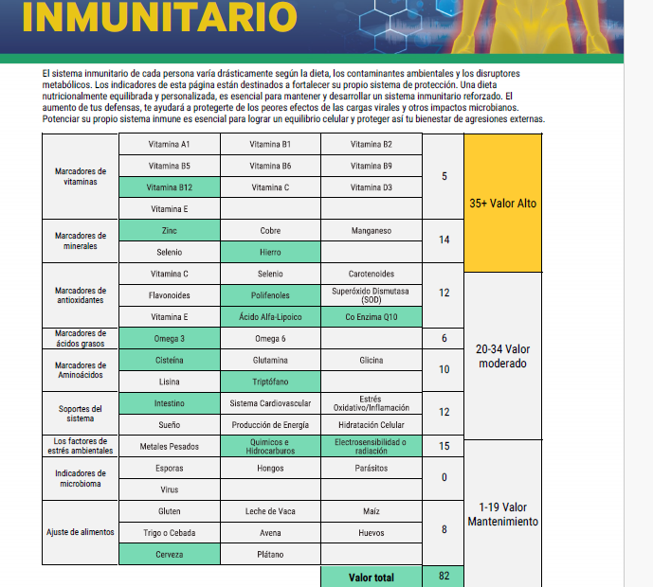
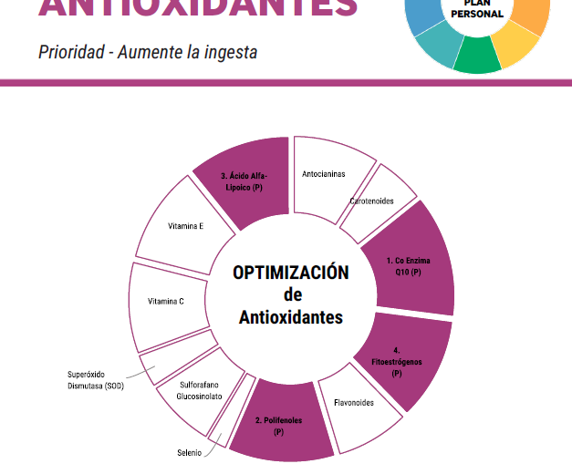
Variables – ajuste de datos
Dificultades
Se entregaron dos formatos de resultados FORMATO ANTERIOR
Notes:
Los retos a solucionar: las variables se entregaron en dos formatos distintos por cambio de proveedor, se cambian de variables cualitativas ordinales y nominales (colores de identificación por cada item), a cuantitativas discretas para poder ser analizadas

Slide 7
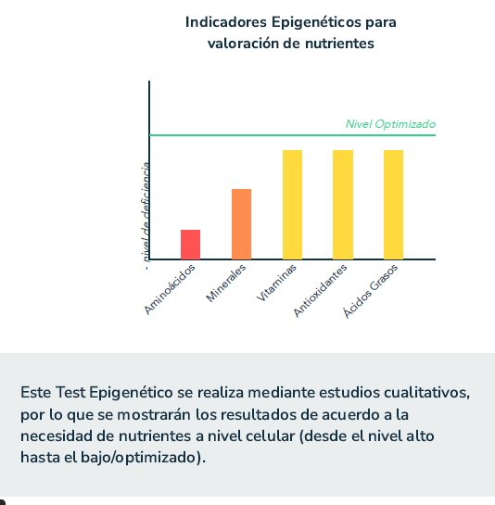
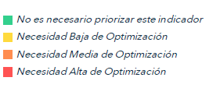
Variables – ajuste de datos
Dificultades
Se entregaron dos formatos de resultados FORMATO RECIENTE
Notes:
Aquí tenemos otro ejemplo de cómo se le entregan los datos por parte del proveedor a la empresa que tiene contacto con el paciente

Slide 8
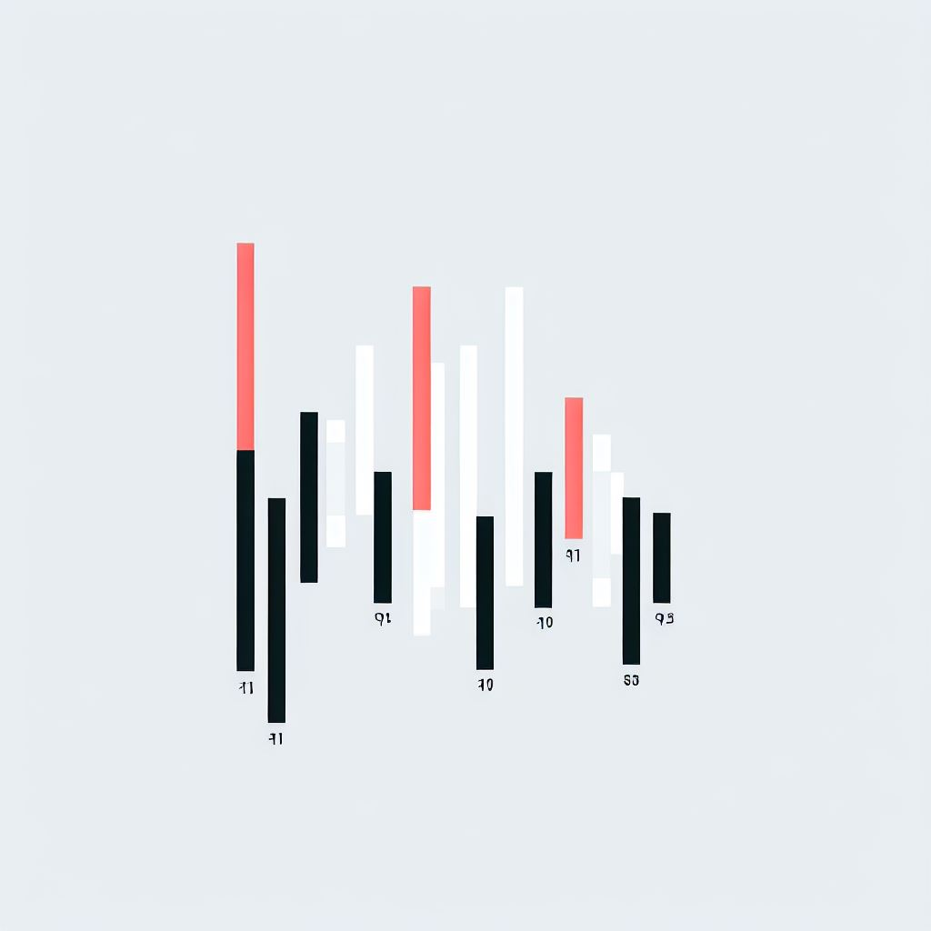
Variables – ajuste de datos
Solución
Ajustar a un formato que se adapte a cualquier resultado
Convertir los datos en 1 y 0
Notes:
La solución fue darles números para identificar si había necesidad de mejora con el #1 y si todo esta dentro de límites entonces #0

Slide 9
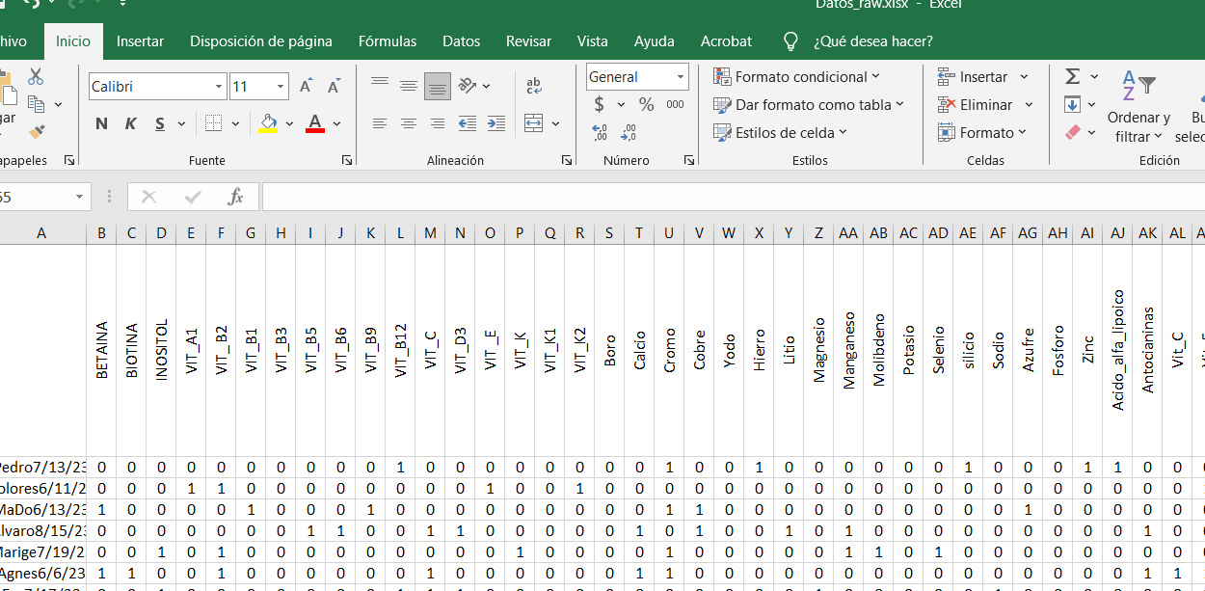
Variables – ajuste de datos
Notes:
Este es el formato que hasta ahora se ha usado para el análisis con los cambios descritos

Slide 10
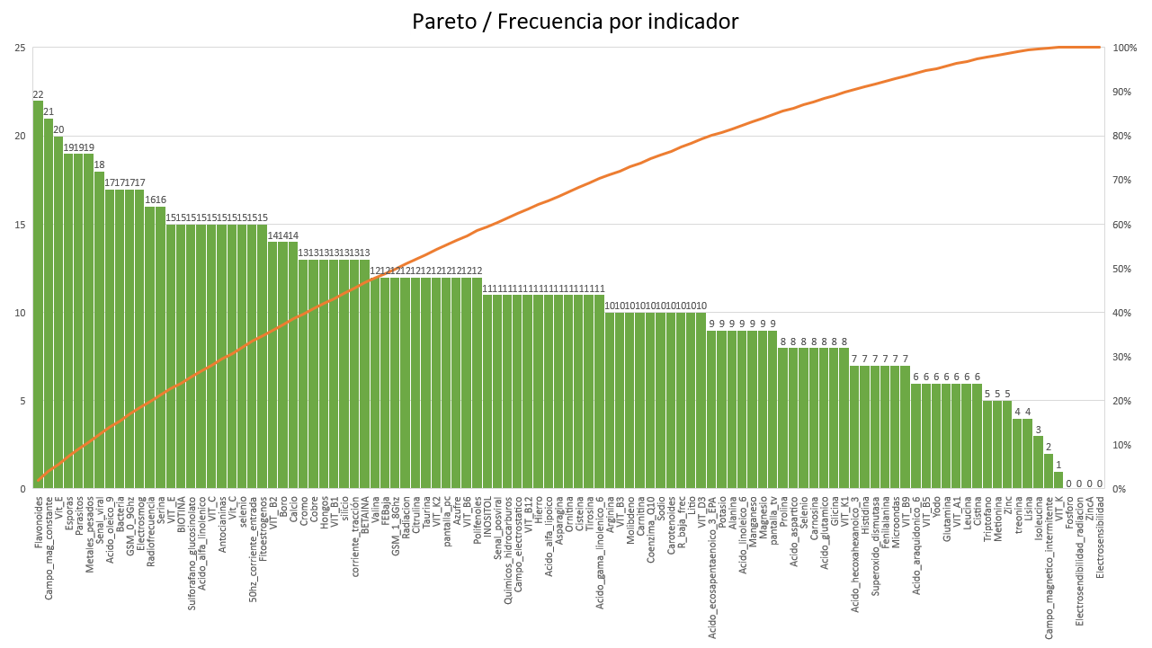
Análisis descriptivo - Indicadores
Notes:
En este análisis, se puede ver que las máximas deficiencias son para los flavonoides, exposición al campo electromagnético constante y la vitamina E, y los que menos tienen son la Isoleucina, Campo magnético intermitente y la Vitamina K
Tener cuidado porque los que aparecen en cero, podría deberse a que no están incluidos en el resultado del estudio

Slide 11
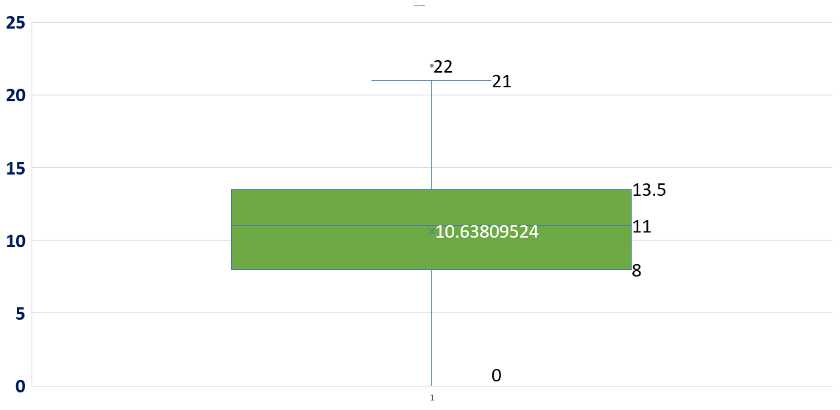
Análisis descriptivo - Indicadores
Q3
mediana
media
Q1
Notes:
Se ven los datos agrupados del 50% en la caja verde, da a entender que la mitad de los indicadores tienen una frecuencia entre 8 y casi 14 ocurrencias
Un máximo de 21 y mínimo de 0, hay un valor atípico de 22

Slide 12
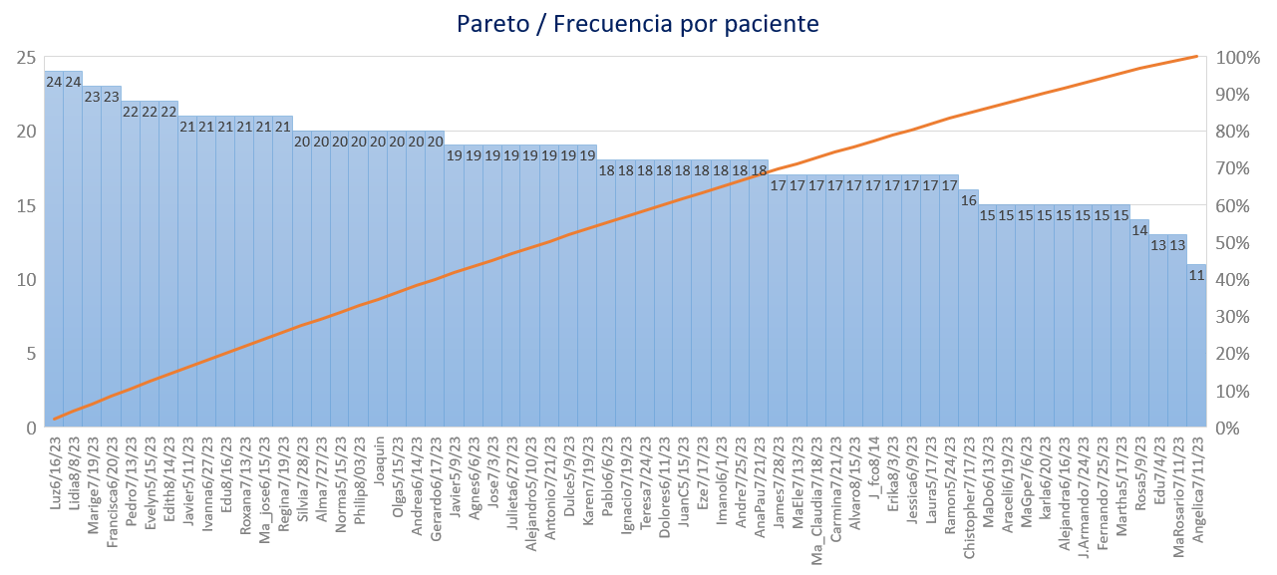
Análisis descriptivo - pacientes
Notes:
En este análisis, se puede ver que hay 3 pacientes que tienen 22 o más deficiencias en sus estudios, y que los tres que menos tienen se refleja que poseen 14 o menos indicadores en su contra

Slide 13
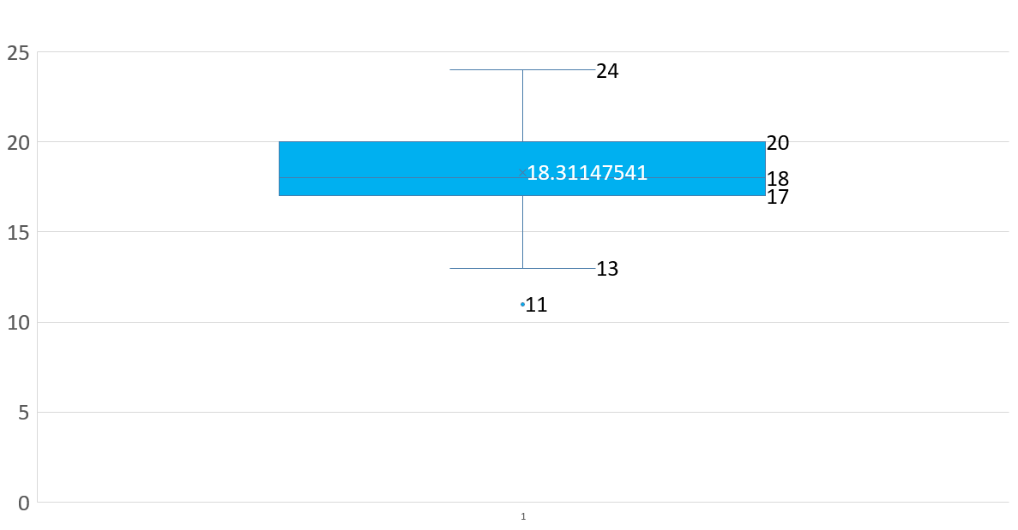
Análisis descriptivo - pacientes
Q3
media
mediana
Q1
media
Notes:
Se ven los datos agrupados del 50% en la caja azul, se entiende que la mitad de pacientes tiene entre 17 y 20 áreas a cuidar y mejorar
Un máximo de 24 y 13 concentran a casi todos los resultados, hay un valor atípico de 11
Hay 4 que están menos sanos que la mitad de la población estudiada
Los modelos de clusterización estarán disponibles una vez que sean proporcionados más datos por parte de la empresa

Slide 14
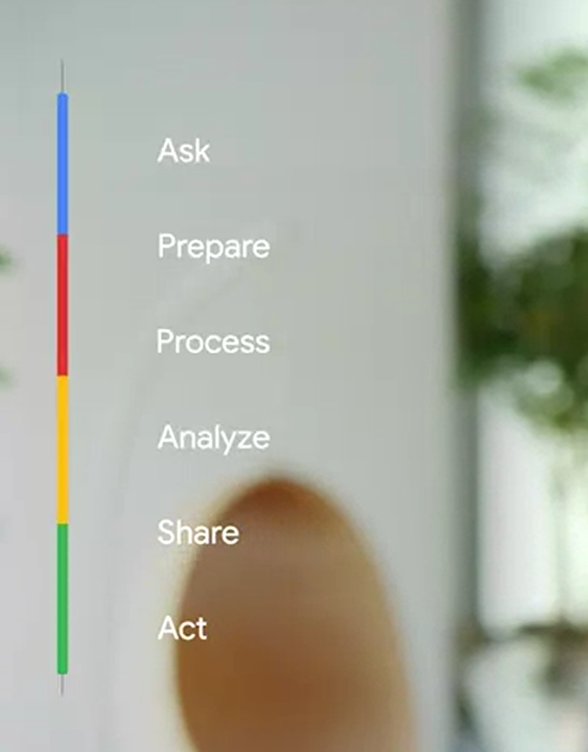
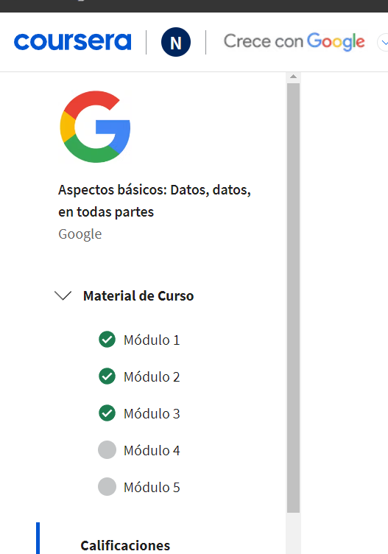
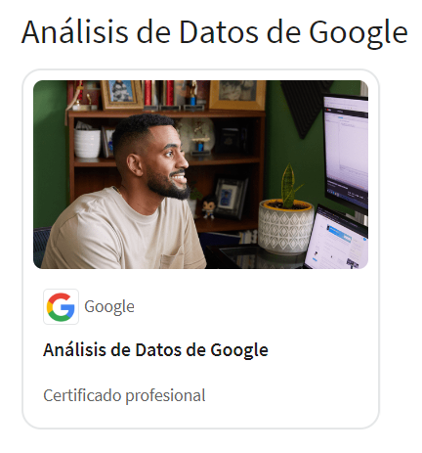
Google certificate
Notes:
Otro avance es el que gracias a la Universidad y Google, el certificado de análisis de datos viene a complementar y acompañar la información transmitida por el cuerpo académico

Slide 15

Utilidad
utilidad
Los datos pueden ayudar a definir un plan de mercadotecnia específica de acuerdo a las necesidades vistas
Hacer proposición de política de salud pública a organismos gubernamentales y privados para ejecutar acciones adecuadas
Generar mayor volumen de datos, secundarios al presente trabajo (al estar terminado), para planes de nutrigenómica basados en necesidades epigenéticas

Slide 16

Capítulo III. Contexto metodológico
Investigación: aplicada, cuantitativa
Diseño experimental
Resultados de Epigenética
Limpieza
Transformación
Normalización
Reducción
Técnicas de ML para análisis e interpretación
Notes:
Por su diseño, esta será una investigación aplicada, cuantitativa y experimental, donde se usarán resultados contenidos en la base de datos de la empresa para aplicarles metodologías de procesamiento y análisis de datos. Para finalizar con las técnicas aprendidas de machine learning durante la maestría
La metodología de investigación que se utilizará para llevar a cabo la tesis es la siguiente:
Tipo de investigación: se trata de una investigación aplicada, ya que busca resolver un problema práctico mediante el uso de la ciencia de los datos y el aprendizaje automático. También se trata de una investigación cuantitativa, ya que se basa en el análisis de datos numéricos y estadísticos.
Diseño de investigación: se trata de un diseño experimental, ya que se manipula la variable independiente (el algoritmo de aprendizaje automático) y se mide su efecto sobre la variable dependiente (la interpretación de los resultados de epigenética y el descubrimiento de patrones). Se utilizará un diseño pretest-postest con grupo control, es decir, se comparará el rendimiento del algoritmo propuesto con el de un algoritmo existente o con el de los médicos que interpretan los exámenes, antes y después de aplicar el algoritmo a los datos epigenéticos.
Población y muestra: la población de estudio está conformada por los resultados de epigenética que la empresa Sanvite recopila y almacena. La muestra será una selección aleatoria y representativa de dichos resultados, teniendo en cuenta el tipo de datos epigenéticos y el tipo de enfermedad asociada. Se calculará el tamaño muestral adecuado para garantizar la validez y la confiabilidad de los resultados.
Instrumentos y técnicas de recolección de datos: los instrumentos que se utilizarán para recolectar los datos son los exámenes de epigenética realizados por la empresa Sanvite, que contienen información sobre los marcadores epigenéticos y las características clínicas de los pacientes. Las técnicas que se utilizarán para recolectar los datos son la solicitud y el acceso a la base de datos de la empresa, previa autorización y consentimiento informado, y la extracción y el almacenamiento de los datos en un formato adecuado para su posterior análisis.
Procesamiento y análisis de datos: los datos se procesarán mediante técnicas de limpieza, transformación, normalización y reducción de dimensionalidad, para asegurar su calidad e integridad. El análisis de datos se realizará mediante técnicas de aprendizaje automático, utilizando diferentes algoritmos y parámetros para entrenar y validar el modelo propuesto.
Se utilizarán diferentes medidas de evaluación para comparar el rendimiento del modelo propuesto con el del modelo existente o con el de los médicos, tales como la precisión, la sensibilidad, la especificidad, el valor predictivo positivo, el valor predictivo negativo y la curva ROC. También se realizará un análisis e interpretación de los patrones descubiertos por el modelo propuesto, identificando su significado biológico y clínico, así como sus implicaciones para la prevención o el tratamiento de enfermedades.

Slide 17
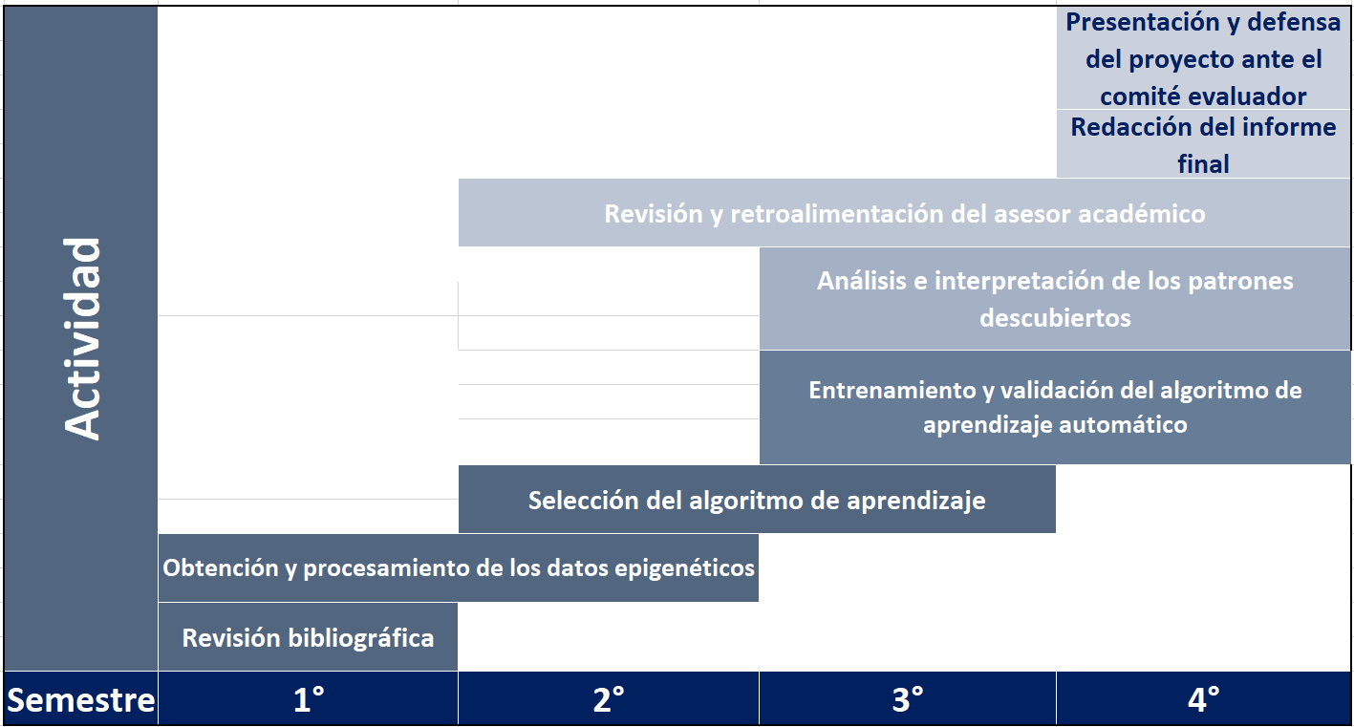
Cronograma
Notes:
El cronograma del proyecto de investigación se establece de acuerdo con la duración y la organización del plan de estudios de la maestría en ciencia de los datos, que tiene una duración de dos años y se divide en cuatro semestres. Cada semestre tiene una duración de 16 semanas, con un periodo vacacional entre cada semestre. El proyecto se desarrollará paralelamente a las asignaturas del plan de estudios, dedicando un tiempo estimado de 10 horas semanales al proyecto. El cronograma se presenta en la siguiente tabla

Slide 18
Referencias bibliográficas
AWS. (s.f.). AWS Amazon. Recuperado el 23 de Junio de 2023, de https://aws.amazon.com/es/what-is/predictive-analytics/#:~:text=Los%20modelos%20de%20an%C3%A1lisis%20predictivo%20entrenados%20pueden%20ingerir,en%20datos%20de%20forma%20m%C3%A1s%20r%C3%A1pida%20y%20precisa.
Fodriguez Dorantes, M., Téllez Ascencio, N., Cerbón, M. A., Lopez, M., & Cervantes , A. (2004). Metilación del ADN: un fenómeno epigenético de importancia médica. Revista de investigación clínica, 56(1), 56-71. Recuperado el 23 de Junio de 2023, de https://www.scielo.org.mx/scielo.php?script=sci_arttext&pid=S0034-83762004000100010
García Robles, R., Ayala Ramírez, P. A., & Perdomo Vazquez, S. P. (2012). Epigenética: definición, bases moleculares e implicaciones en la salud y evolución humana. Revista Ciencias de la salud, 10 (1):59-71. Recuperado el 23 de Junio de 2023, de http://www.scielo.org.co/scielo.php?script=sci_arttext&pid=S1692-72732012000100006%20Con%20acceso%2022/6/2023
IBM. (s.f.). IBM.COM. Recuperado el 23 de Junio de 2023, de ¿Qué son las redes neuronales?: https://www.ibm.com/es-es/topics/neural-networks
NIH Biblioteca Nacional de Medicina. (11 de Agosto de 2021). Medline Plus. Obtenido de https://medlineplus.gov/spanish/genetica/entender/comofuncionangenes/epigenetica/
NIH National Human Genome Research Institute. (23 de 06 de 2023). genome.gob. Recuperado el 23 de 02 de 2023, de https://www.genome.gov/es/genetics-glossary/Epigenetica

Slide 19
Gracias

